Slide 1
Trampoline Over the Air: Breaking in IoT Devices Through MQTT Brokers
S&P 2022

Slide 2
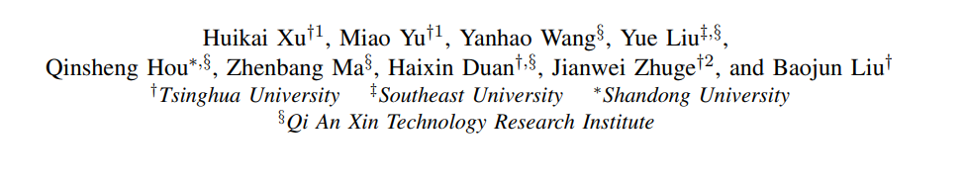
Author Team
Notes:
清华大学网络科学与网络空间研究所的博士后研究员

Slide 3
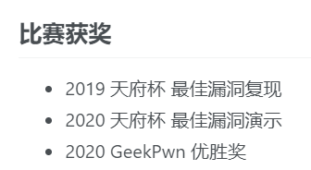
Author Team
Huikai Xu (徐绘凯)
2019 Master student, Network and Information Security Lab, Tsinghua University.
Notes:
2019 - 至今: 清华大学，网络科学与网络空间研究院，硕士生（网络空间安全）

Slide 4

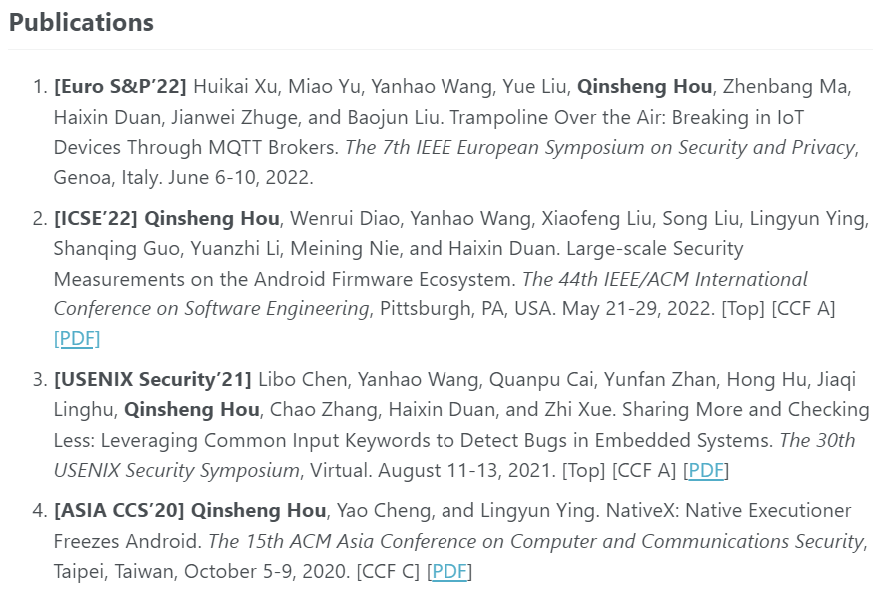
Author Team
Qinsheng Hou (侯勤胜)
Notes:
我是博士。 山东大学学生，郭善清教授指导。 目前，我也在奇安信科技研究院与段海欣教授和应凌云博士合作。 此外，我曾在京东和 ISCAS 工作/实习过。 我的研究兴趣主要是移动安全、软件供应链安全和物联网安全。

Slide 5
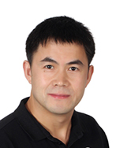
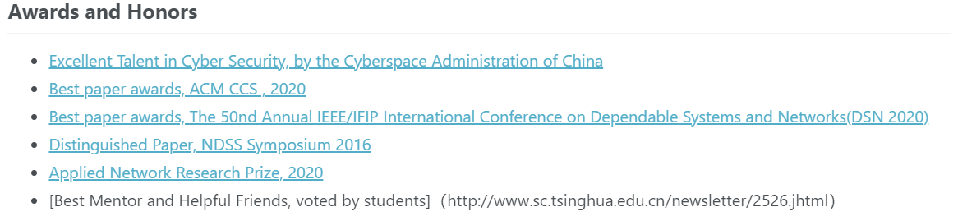
Author Team
段海新
Notes:
段海新，清华大学网络科学与网络空间研究院教授。邮箱：duanhx [AT] tsinghua dot edu dot cn 办公室：清华大学FIT楼3-211室。

Slide 6

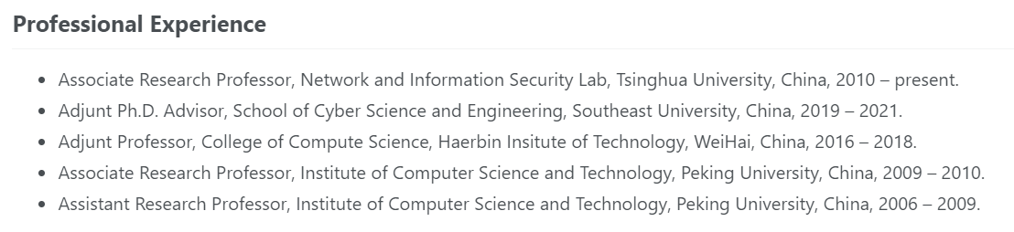
Author Team
诸葛建伟
Notes:
诸葛建伟博士，清华大学网络科学与网络空间研究院副研究员，蓝莲花团队联合创始人、组织者、赞助教授。 XCTF国际联赛联合创始人、组织者。他的研究领域是网络和系统安全。 发表学术论文80余篇，出版专着2部，译着近10部。 基于谷歌学术，截至2019年12月，他的论文被引用1411次，发表的h-index为19。他也是CCF的高级会员。

Slide 7

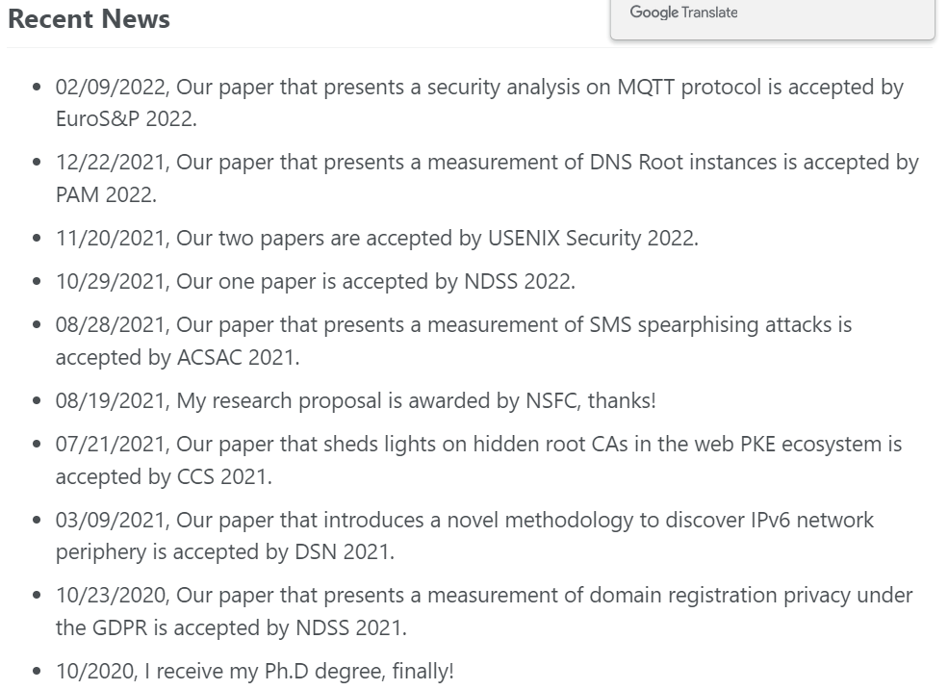
Author Team
刘宝军
Notes:
现在，我是清华大学网络科学与网络空间研究所的博士后研究员。我的研究涵盖网络安全、互联网测量和数据分析等一系列主题。
我获得了博士学位。2020年毕业于清华大学，师从段海欣、刘颖。在此之前，我于2015年获得西安电子科技大学学士学位。
自2016年9月起，在360网络安全研究实验室（360 NETLAB）担任研究实习生，师从张再峰、梁金进博士、李丰培。
自 2018 年 1 月起，我在伯克利的国际计算机科学研究所 (ICSI) 做了一年访问研究学者（网络与安全小组成员），向 Vern Paxson 汇报工作。我真的很享受这种奇妙而美妙的体验！

Slide 8
Motivation

Slide 9
Motivation
为什么要做这个工作：
1、随着物联网设备的增加，但是安全性却没有很好的得到考虑
2、现有的多个模糊测试虽然都是针对于IOT设备，但是不适用于MQTT协议的设备

Slide 10
Motivation
为什么困难
1、在pub/sub模式上模糊测试
2、道德考虑
3、崩溃检测（MQTT的特殊性）
创新点：
关注设备端的 MQTT 安全问题，提出了一种全面的方法来检测解析 MQTT 消息的漏洞。
提出一种新的攻击模式，基于新的攻击模式，设计了Shadowfuzz，在11款设备中发现了34个0day

Slide 11
MQTT协议简介

Slide 12
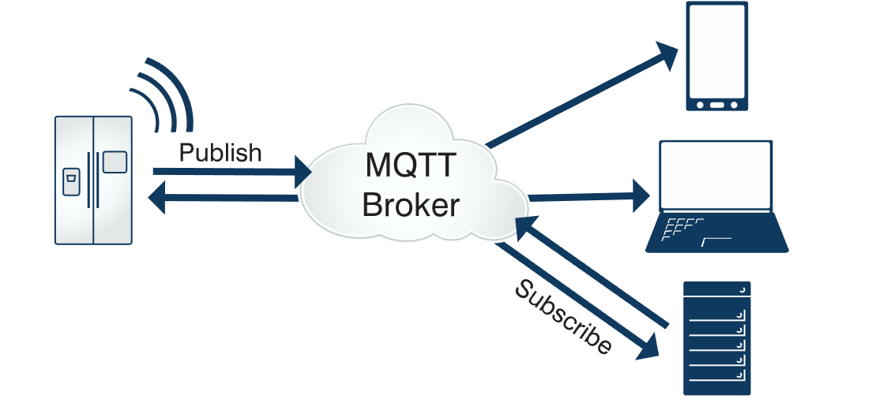
MQTT协议
MQTT（Message Queuing Telemetry Transport，消息队列遥测传输协议），是一种基于发布/订阅（publish/subscribe）模式的“轻量级”通讯协议，该协议构建于TCP/IP 协议上，由 IBM 在 1999 年发布
Notes:
实现 MQTT 协议需要客户端和服务器端通讯完成，在通讯过程中，MQTT 协 议中有三种身份：发布者（Publish）、代理（Broker,服务器）、订阅者（Subscribe）。 其中，消息的发布者和订阅者都是客户端，消息代理是服务器，消息发布者可以 同时是订阅者。
MQTT 传输的消息分为：主题（Topic）和负载（payload）两部分： （1）Topic，可以理解为消息的类型，订阅者订阅（Subscribe）后，就会收到 该主题的消息内容（payload）； （2）Payload，可以理解为消息的内容，是指订阅者具体要使用的内容

Slide 13
MQTT协议特点
MQTT协议是为大量计算能力有限，且工作在低带宽、不可靠的网络的远程传感器和控制设备通讯而设计的协议，它具有以下主要的几项特性：
使用发布/订阅消息模式，提供一对多的消息发布，解除应用程序耦合；
对负载内容屏蔽的消息传输；
使用 TCP/IP 提供网络连接；
有三种消息发布服务质量：
小型传输，开销很小（固定长度的头部是 2 字节），协议交换最小化，以降低网络流量；
使用 Last Will 和 Testament 特性通知有关各方客户端异常中断的机制；
Notes:
耦合是指两个或两个以上的体系或两种运动形式间通过相互作用而彼此影响以至联合起来的现象。 解耦就是用数学方法将两种运动分离开来处理问题，常用解耦方法就是忽略或简化对所研究问题影响较小的一种运动，只分析主要的运动

Slide 14
Method

Slide 15
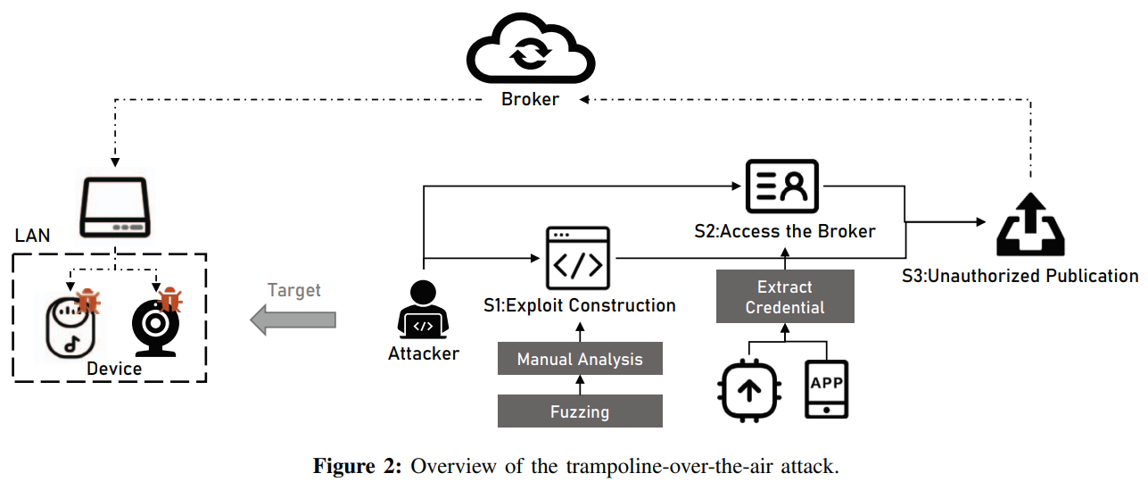
Method
Trampoline-over-the-air attack
Notes:
首先提出一种威胁模型
三个可能的缺陷可能导致这种攻击。 (i) MQTT 代理不需要密码。 (ii) 凭证硬编码在移动应用程序或设备固件中，可以轻松提取。 (iii) 凭证来自硬编码和随机信息，对手可以使用这些信息进行重放。

Slide 16
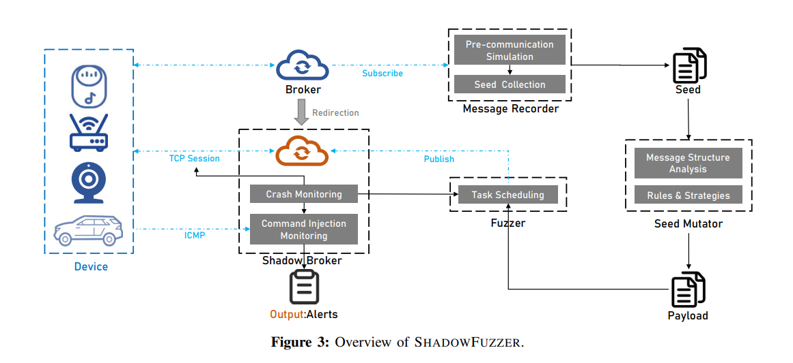
Method
SHADOWFuzzER overview:
Notes:
由4个模块组成

Slide 17
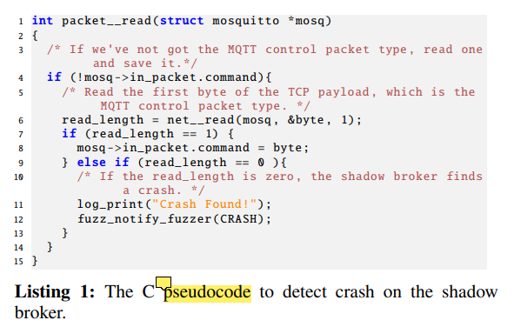
Method
1、shadow broker：
使用 fuzzer 作为发布者，并利用我们控制下的shadow代理来接收从 fuzzer 发布的测试用例并将它们转发到 IoT 设备。
检测crash手段：发生崩溃时，订阅者会向代理发送带有 RST 或 FIN 标志的 TCP 数据包以终止 TCP 连接。 这种类型的 TCP 包在应用层不包含任何有效载荷。
Notes:
由于面向客户端的 fuzzing，无法通过检测目标端口是否打开来监控崩溃。 然而，控制影子代理使我们可以通过监控设备和影子代理之间的 TCP 连接状态来检测崩溃。 通常，订阅会话不会终止，直到程序崩溃或设备关闭。 发生崩溃时，订阅者会向代理发送带有 RST 或 FIN 标志的 TCP 数据包以终止 TCP 连接。 这种类型的 TCP 包在应用层不包含任何有效载荷，这是订阅者的异常行为，因为每个 MQTT 控制包必须包含至少 2 个字节的固定头。 因此，影子代理通过主动监控接收到的 TCP 数据包是否具有应用层有效负载来检测崩溃。 清单 1 是在影子代理上检测客户端崩溃的伪代码。 影子代理监控每次从 MQTT 控制数据包的第一个字节读取的数据长度。 如果读取长度为零，则影子代理确定它已检测到崩溃。

Slide 18
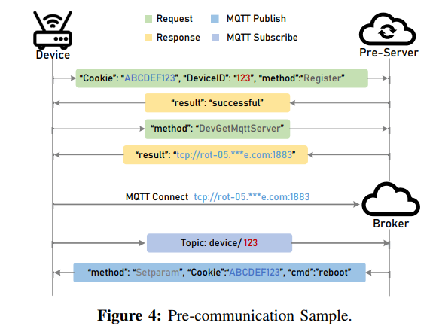
Method
2、Information Gathering：
Pre-communication Simulation：
手动分析通信数据包和 MQTT 消息，以确定 MQTT 通信的关键信息。
Initial Seed Collection:
使用消息记录器来收集信息，触发设备控制器的 UI 控件（例如，Web 应用程序、移动应用程序）以生成各种 MQTT 消息。设备充当发布者，它将这些消息发布到代理，代理将消息转发给消息记录器。最后，消息记录器将这些消息存储为初始种子。

Slide 19
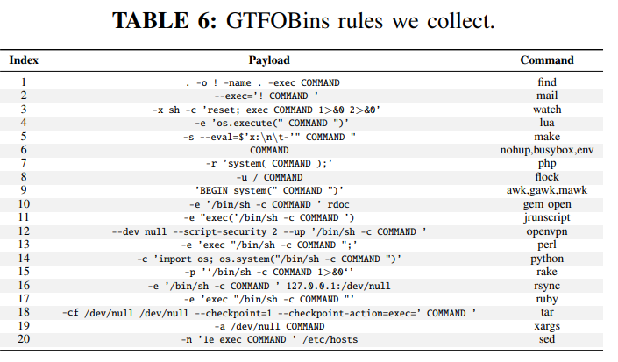
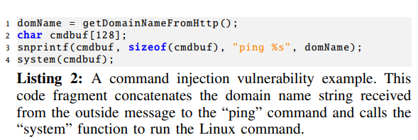
Method
3、Mutation Rules：
Rules for Command Injection：使用GTFOBins工具
www.app$(reboot)le.com

Slide 20
Method
3、Mutation Rules：
Rules for Memory Corruption：
1、改变字符串大小
2、替换算术运算的值（除0）
3、其他策略：
改变bool值、list数量、改变数据类型

Slide 21
Method
4、Vulnerability Monitoring：
Crash Monitoring：
因为TCP的终止包，利用shadow来监控订阅者和代理之间的 TCP 连接状态。一旦订阅者崩溃，TCP 会话将立即断开连接，影子代理会在注意到这种异常行为后立即通知 fuzzer。fuzzer 收到通知后，暂停 fuzzing 过程，并将当前消息记录为 Proof-of-Concept

Slide 22
Method
4、Vulnerability Monitoring：
Command Injection Monitoring：
使用ping命令来替代一些敏感操作的命令，如果攻击成功，设备就会发送一条ICMP Echo包给fuzzer，这种做法同时也在RTOS上使用。

Slide 23
Implementation

Slide 24
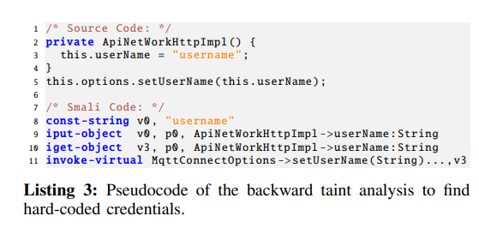
Implementation
IoT Device Selection:
Find Anonymously Accessible Brokers:
在Censys平台上搜索：Search 1.0, rules 1883.mqtt.banner.connack.raw:0 and 8883.mqtt.banner.connack.raw:0
Find Brokers with Hard-coded Credentials Configured：
在敏感函数上使用backward taint analysis去获得相关信息
Notes:
脚本首先定位调用者函数（第 5 行和第 11 行）以在 Android 应用程序中搜索硬编码的用户名（第 3 行和第 8 行）。因为变量 v3 用于存储与用户名相关的参数，所以脚本会跟踪从 v3 到其数据源的数据流，即常量字符串“用户名”。

Slide 25
Implementation
IoT Device Selection:
Find Brokers with Dynamically Generated Credentials Configured:
使用手动反向分析
Notes:
脚本首先定位调用者函数（第 5 行和第 11 行）以在 Android 应用程序中搜索硬编码的用户名（第 3 行和第 8 行）。因为变量 v3 用于存储与用户名相关的参数，所以脚本会跟踪从 v3 到其数据源的数据流，即常量字符串“用户名”。

Slide 26
Implementation
System Implementation:
Taint Analysis of Hard-coded Credentials
基于 Janus、Androguard 和 Binary Ninja Python API 实现了该项。 对于移动应用程序分析，我们首先使用 Janus 平台搜索使用 Paho Android 服务（MQTT 客户端库）的应用程序。然后对于每个应用程序，执行反向污点分析（基于 Androguard实现）以定位硬编码凭证。 对于固件映像，我们利用 Binary Ninja Python API 来检测Hard-coded Credentials。
Notes:
脚本首先定位调用者函数（第 5 行和第 11 行）以在 Android 应用程序中搜索硬编码的用户名（第 3 行和第 8 行）。因为变量 v3 用于存储与用户名相关的参数，所以脚本会跟踪从 v3 到其数据源的数据流，即常量字符串“用户名”。

Slide 27
Implementation
System Implementation:
Fuzzing System：
修改 Mosquitto 的源代码，添加代码来监控 TCP 连接并与 fuzzer 通信，python实现上面使用paho包
Manual Efforts on Fuzzing：
更换证书：使用OpenSSL工具
流量重定向：
Local broker:修改host文件
Remote broker:域名劫持

Slide 28
Implementation
Experiment Setup:
Tools for Comparison：
COTOPAXI和BOOFUZZ
Notes:
与 COTOPAXI 不同，BOOFUZZ 需要手动创建的模板来指导模糊测试过程。 由于这个工具不直接支持面向客户端的测试，我们结合影子代理来辅助实验。

Slide 29
Evaluation

Slide 30
Evaluation
实验设置:
设计实验主要解决以下问题： 1、Shadowfuzz能否发现现实设备中的漏洞
2、这些漏洞是否可以通过提出的攻击模型来加以利用？ 这些漏洞的影响是什么？

Slide 31
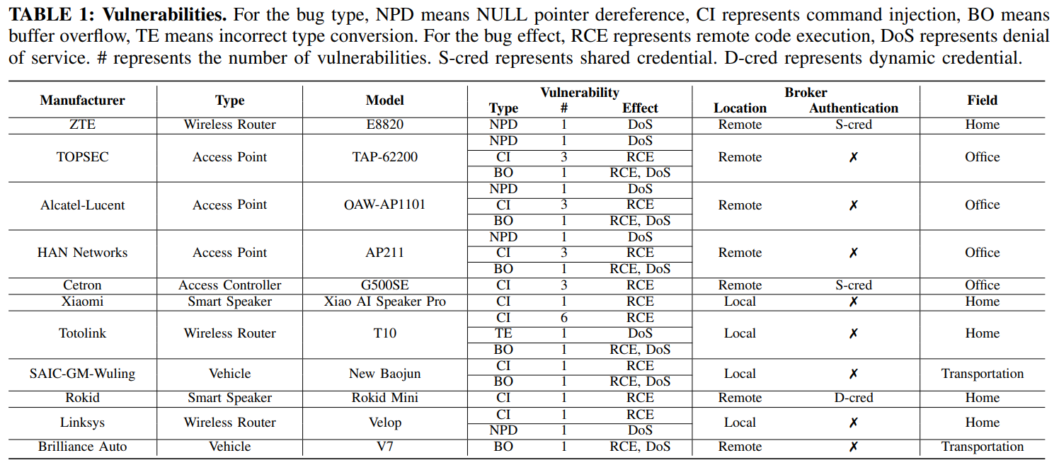
Evaluation
Evaluation on Fuzzing:
Real-world Vulnerabilities.

Slide 32
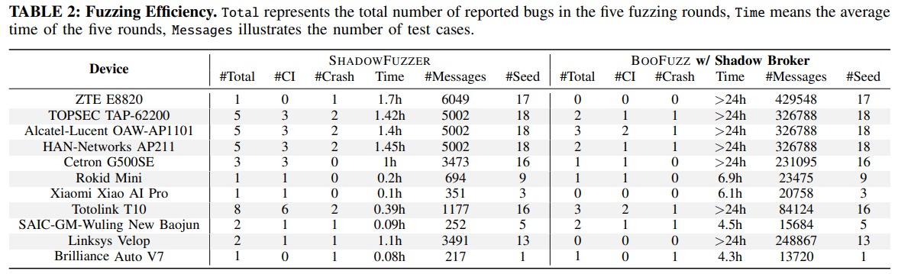
Evaluation
Evaluation on Fuzzing:
Efficiency
Notes:
我们在 COTOPAXI v.1.7.0（提交前的最新版本）上进行了实验，并使用 MQTT 协议启动了客户端 proto fuzzer。 因此，我们将流量从原始代理重定向到 COTOPAXI 服务器，并设法让客户端连接到它。 但是，每次设备尝试发送 CONNECT 控制数据包以连接到服务器时，COTOPAXI 只返回一个带有随机负载的原始 TCP 数据包，而不是预期的 CONNACK 数据包。 它会阻止客户端与 COTOPAXI 成功建立 MQTT 连接，因此无法在 MQTT 消息解析阶段进行模糊测试。 我们分析了COTOPAXI的源码，发现该模块没有按照具体的应用层协议设置服务器，只是监听一个TCP或UDP端口，等待请求，返回随机数据。COTOPAXI 不遵循协议状态机来建立完整的 MQTT 连接。 因此，我们没有将我们的方法与该工具进行比较。

Slide 33
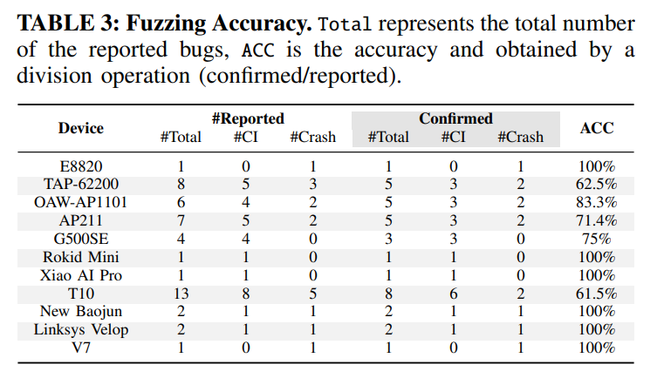
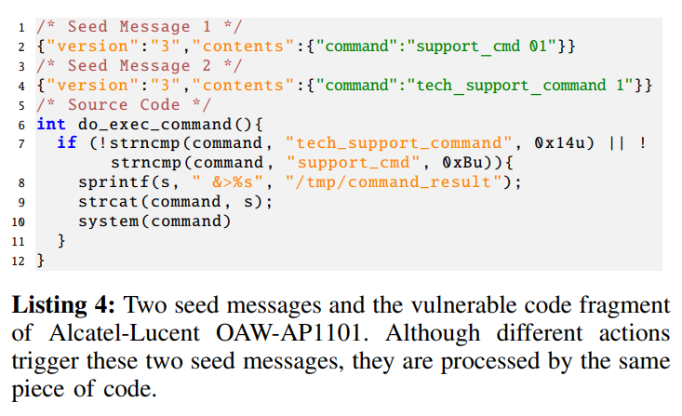
Evaluation
Evaluation on Fuzzing:
False Positive.
Notes:
评估的重点是聚类结果而不是关键字识别
同质性意味着每个集群只包含单一消息类型的消息，而完整性意味着给定类型的所有消息都分配给同一个集群
由于 Netzob 和 Discoverer 只考虑来自一侧的消息，我们使用它们分别对客户端和服务器端的消息进行聚类，然后对所有聚类计算度量，而 NETPLIER 同时推断双方的关键字，其结果已经考虑了所有消息
唯一的例外是 NTP，NETPLIER 为其生成了更多的集群并获得了 0.788 的完整性分数。 这是因为 NTP 使用几个位来表示其关键字，而在 NETPLIER 中生成的最小关键字候选是一个字节

Slide 34
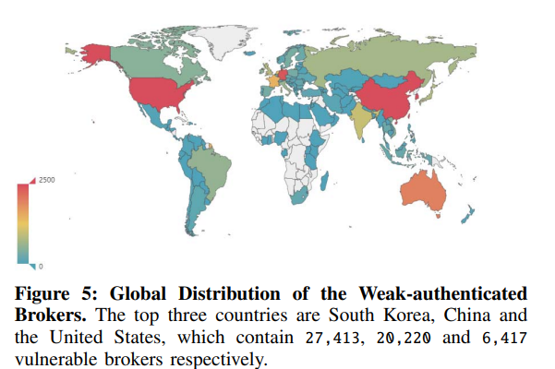
Evaluation
Practical Implications Evaluation
Notes:
观察到某些二进制文
件中包含的子程序数量少于相应源代码中的 F/FB 数量。 我们
的仔细检查表明，这是基本编译器优化的结果，编译器会剥离
程序从未调用过的代码

Slide 35
Evaluation
Exploitability and Harmfulness of the Vulnerabilities
Notes:
观察到某些二进制文
件中包含的子程序数量少于相应源代码中的 F/FB 数量。 我们
的仔细检查表明，这是基本编译器优化的结果，编译器会剥离
程序从未调用过的代码

Slide 36
Case study

Slide 37
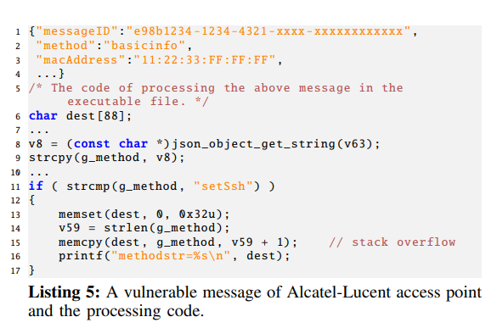
Case study
OAW-AP1101/TAP-62200/AP211 Access Point

Slide 38
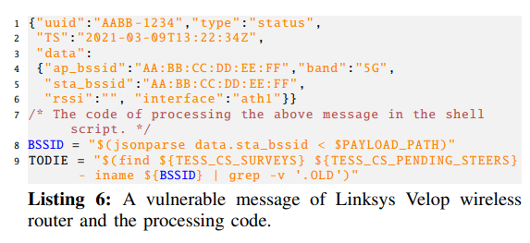
Case study
Linksys Velop Wireless Router
Notes:
如清单 6 所示，“sta bssid”字段的值是从消息中提取的，并最终作为参数传递给 find 命令。 因此，同一局域网内的攻击者可以将“-exec command”注入“BSSID”变量，使设备运行恶意命令。 此漏洞由 GTFOBins 规则发现

Slide 39
Discussion

Slide 40
Discussion
现存的限制
设备类型方面：
设备必须能够提供用于证书替换的 Linux shell。 因此，目标设备需要基于 Linux，例如 Open Wrt
设备选择方面：
在成熟的物联网云平台（例如 Google IoT Cloud、亚马逊 AWS、Microsoft Azure 和三星 SmartThings）中与代理通信的设备不太容易受到 Trampoline-over-the-air 攻击，因为这些 MQTT 代理的身份验证强
Notes:
这是一种流行的嵌入式设备系统。

Slide 41
Coding

Slide 42
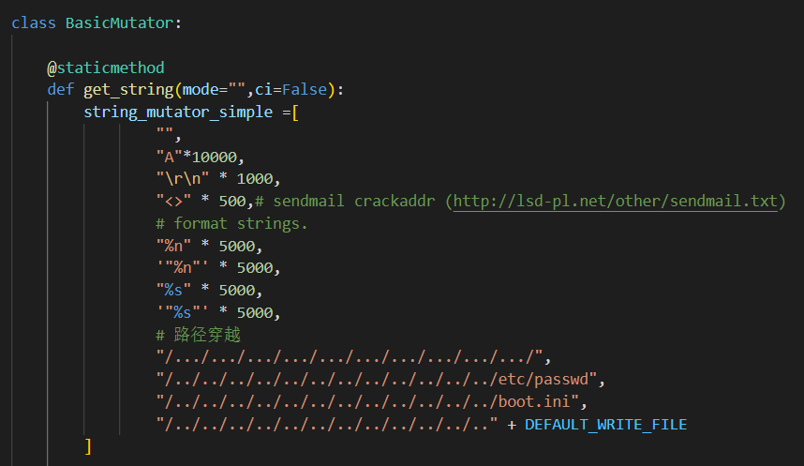
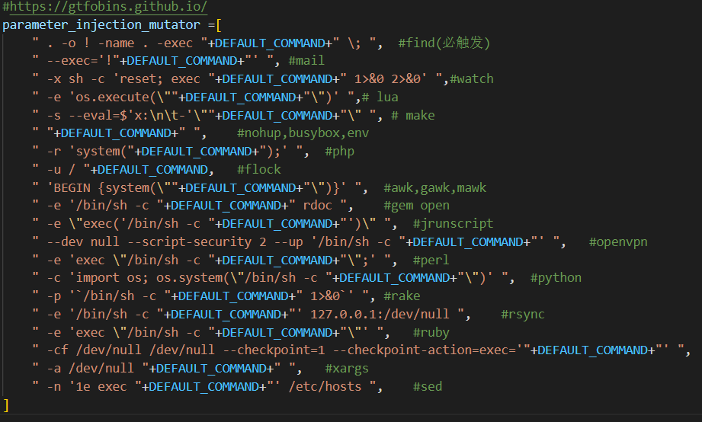
Coding

Slide 43
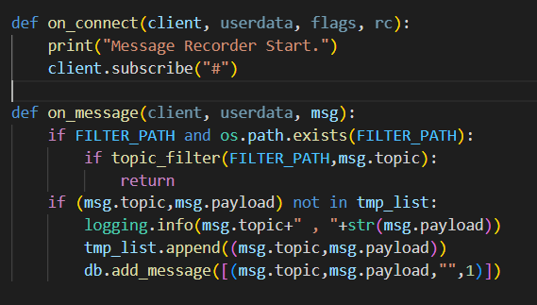
Coding

